Slide 1
13 maggio 2022 Giornata regionale della polizia locale
«Il reclutamento»

Slide 2
Art. 16 bis Legge Regionale 24/2003
La Regione Emilia-Romagna può bandire un corso-concorso unico per selezionare, sulla base dei fabbisogni individuati nella convenzione stipulata con gli Enti locali, il personale di polizia locale che gli stessi intendono assumere

Slide 3
2 edizioni 33 comandi 333 assunti
Comune di Bologna
Comune di Cervia
Comune di Cesenatico
Comune di Codigoro
Comune di Ferrara
Comune di Fiorenzuola d’Arda
Comune di Formigine
Comune di Goro
Comune di Lagosanto
Comune di Longiano
Comune di Modena
Comune di Monghidoro
Comune di Monterenzio
Comune di Noceto
Comune di Parma
Comune di Piacenza
Comune di Pianoro
Comune di Ravenna
Comune di Reggio Emilia
Comune di Rimini
Comune di San Lazzaro di Savena
Comune di Valsamoggia
Provincia di Forlì-Cesena
Provincia di Reggio Emilia
Unione Bassa Val d’Arda e Fiume Po
Unione Colline Matildiche
Unione Pedemontana Parmense
Unione Pianura Reggiana
Unione Terra di Mezzo
Unione Terre d’Acqua
Unione Terre d’Argine
Unione Tresinaro Secchia
Unione Valconca

Slide 4
Le fasi
Raccolta fabbisogni
Firma accordi
Bando
Procedura selettiva
Immissione in servizio

Slide 5
La procedura selettiva
Preselezione cultura generale
Preselezione tecnica
Prova fisica
Idoneità psico-attitudinale
Visita medica
Formazione
Esame finale

Slide 6
Gli iscritti: il genere
25%
36%
75%
64%
2021
2020

Slide 7
Gli iscritti: l’età
2020
2021

Slide 8
Gli iscritti: la provenienza
2020
2021
E-R
Sicilia
Campania
46%
12%
10%
Puglia
9%
E-R
Campania
Sicilia
59%
9%
8%
Puglia
8%

Slide 9
Punti di selettività
2020
2021
4%
10%
2,6%
6%
16%
3%
7%

Slide 10
I vincitori
2020
45% E-R
28/34 anni
60% occupati
2021
59% E-R
28/34 anni
60% occupati

Slide 11
I vincitori: esperienze lavorative
2020
2021

Slide 12
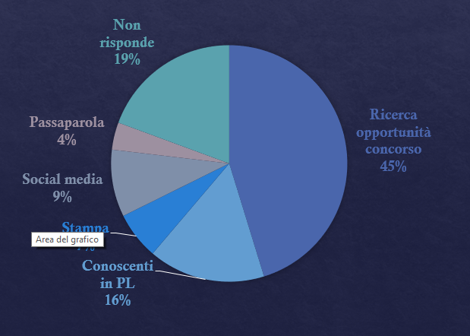
I vincitori: fonti informative
2020
2021

Slide 13
Le fasi
Raccolta fabbisogni
Firma accordi
Bando
Procedura selettiva
Immissione in servizio
???

Slide 14
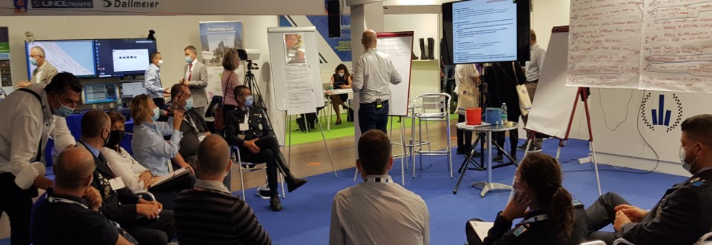
Percorso partecipato sull’inserimento dei neo-assunti

Slide 15
Il percorso
Operatori da tutto il territorio regionale giugno/ottobre 2021
Diagnosi: Focus Group Creativi (Comandanti, Ufficiali, Agenti) di raccolta
- dati significativi
- principali problematiche
- buone pratiche
Definizione delle linee guida: Gruppi di Lavoro Ideativi (gruppi misti)
- analisi dei dati emersi nella prima fase
- valutazione delle le sfide prioritarie
- identificazione di soluzioni e procedure

Slide 16
I risultati
Programmare l’arrivo
Protocollo per l’inserimento
Comunicazione interna
Kit di accoglienza
I tutor
Caratteristiche
Preparazione
Motivazione
Sostegno nel tempo
Formazione di base
Formazione di ingresso in comando
Formazione continua

Slide 17
Strategie regionali
Cerimonia di benvenuto annuale dedicata ai nuovi assunti
Raccomandazione tecnica per l’accoglienza e il sostegno alla motivazione degli agenti di polizia locale neoassunti
Valorizzazione del ruolo dei tutor (formazione ed aggiornamento dedicati/ comunità di pratica)
Promozione dell’adozione della Raccomandazione Tecnica da parte dei comandi

